Slide 1
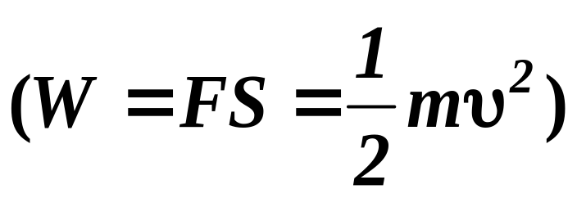
质点动力学作业答案
一、选择题
1．牛顿第二定律适用的条件是
A．质点 B．惯性系
C．宏观物体的低速运动 D．上面所有的
2．汽车用不变力制动时，决定其停止下来所通过的路程的量是
A．速度 B．质量
C．动量 D．动能

Slide 2
3．对质点系有以下说法
（1）质点系总动量的改变与内力无关
（2）质点系总动能的改变与内力无关
（3）质点系机械能的改变与保守力无关
以上说法中
A. 只有（1）是正确的 B.（1）（3）正确
C.（1）、（2）正确 D.（2）（3）正确
4. 如果保守力作正功，则系统总的机械能
A．减少 B．增大
C．不变 D．无法确定

Slide 3
5. 关于能量的正确说法是
A．能量是矢量 B．能量是功的增量
C．能量是状态量 D．能量是过程量
6. 反映力的瞬时效应的基本定律是
A. 牛顿第二定律 B. 动量守恒定律
C. 动能定理 D. 机械能守恒定律

Slide 4
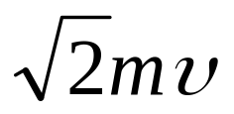
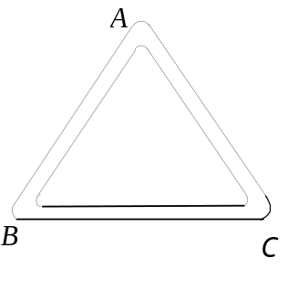
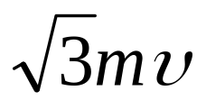
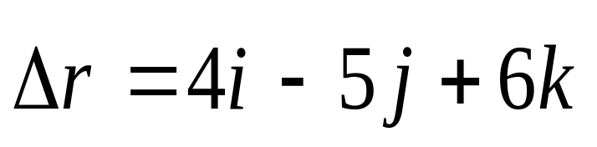
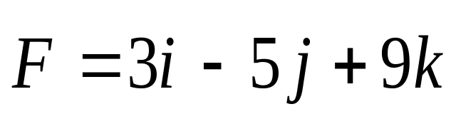
7．质量为m的质点，以不变速率v沿图中正三角形ABC的水平光滑轨道运动。质点越过A角时，轨道作用于质点的冲量的大小为（ ）
A． mv B．
C． D． 2mv
8． 一个质点同时在几个力作用下产生位移
，其中一个力为恒力
（SI）, 则此力在该位移过程中所作的功为
A．67J B．91J
C．17J D．－67J

Slide 5
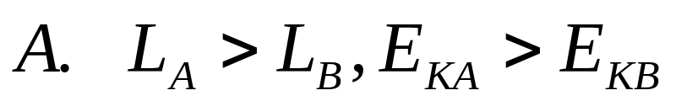
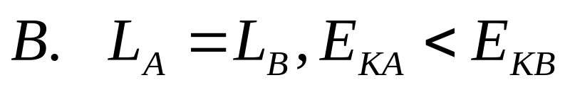
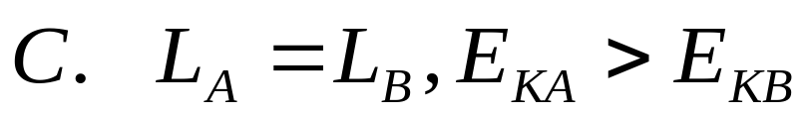

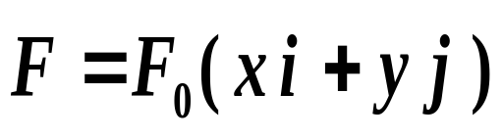

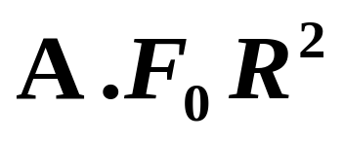
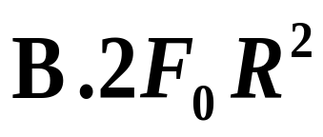

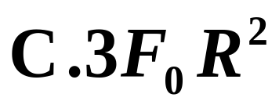
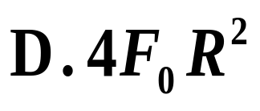


9．人造卫星绕地球做椭圆轨道运动，近地点和远地点分别为A和B，则角动量和动能
10. 一质点在如图所示的坐标平面内作圆周动，
有一力 作用在质点上。在该质点从
坐标原点运动到(0, 2R)位置过程中，力对它所
作的功为

Slide 6
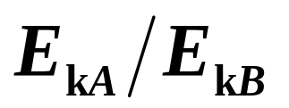
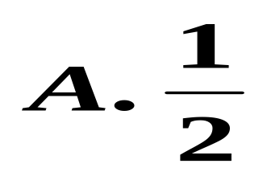
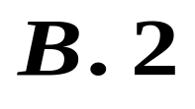


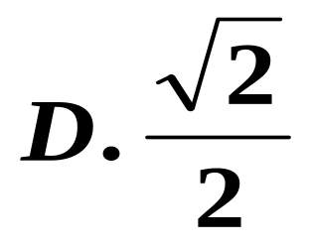
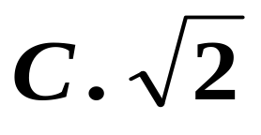
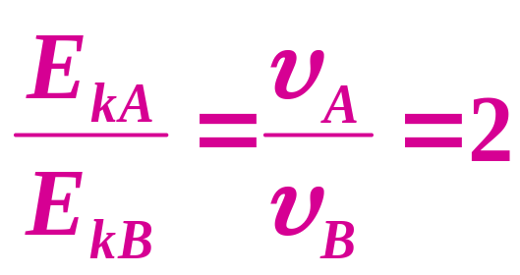

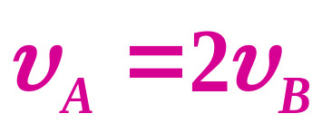
11．A、B两木块质量分别为和m_{A}、m_{B}，且
2m_{A}＝m_{B。}两者用一轻弹簧连接后静止于光滑
水平桌面上，如图所示。若用外力将两木块压
近使弹簧被压缩，然后将外力撤去，则此后两
木块运动动能 之比为

Slide 7
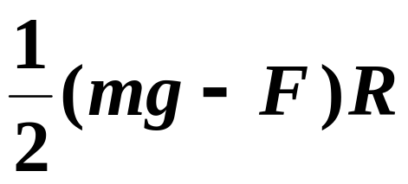

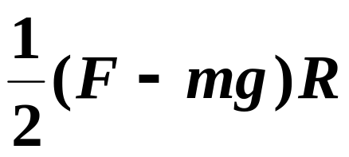
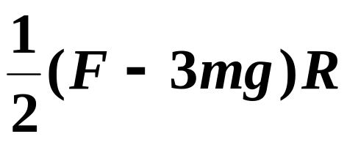
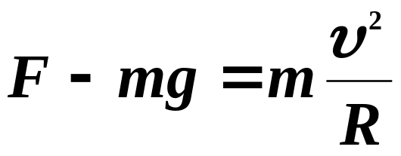
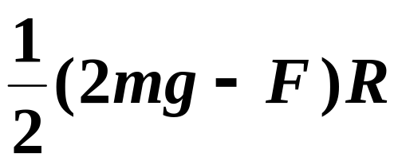
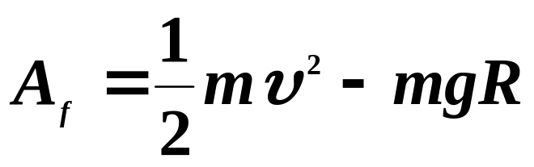
12．在半径为R的半球形容器中有一质量为m的质点从P点由静止下滑，如图所示。质点在最低点Q时，测得它对容器的压力为F，那么质点从P点到Q的过程中，摩擦力所做的功为多少？
A．
B.
C．
D．

Slide 8
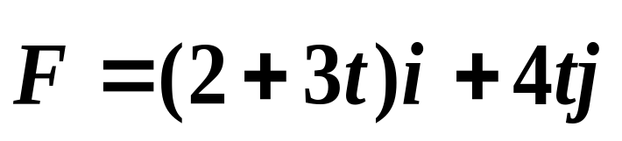
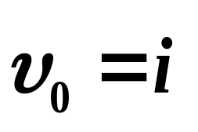

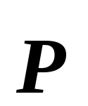
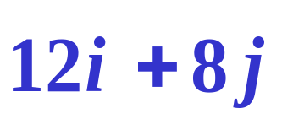
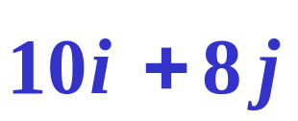
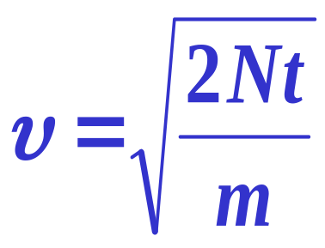
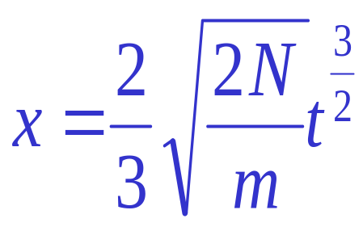
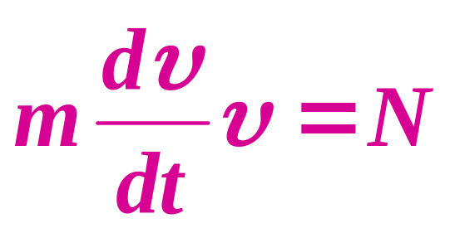

二、填空题
1．力 作用在质量为m＝2kg的物体上，物体初速度为 m/s，则此力作用2s的冲量 ＝ ，这时物体的动量
＝ 。
2．质量为m的汽车，沿 x 轴正方向运动，初始
位置x₀＝0，从静止开始加速，设其发动机的功率N维持不变，且不计阻力，则汽车任意时刻速率 ，汽车任意时刻置 。
N不变

Slide 9
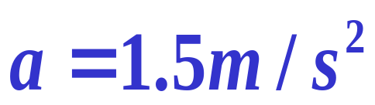
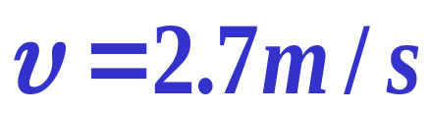
3．在合外力F＝3＋4t（SI）作用下质量为10kg物体从静止开始作直线运动。在第3秒末物体加速度为 ，速度为 。
4.下列物理量:质量、动量、冲量、动能、势能、功中与参照系选取有关的物理量是是 。
动量、动能、功

Slide 10
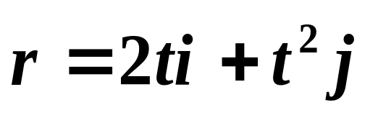
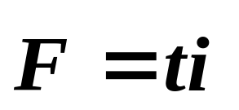
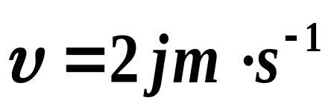
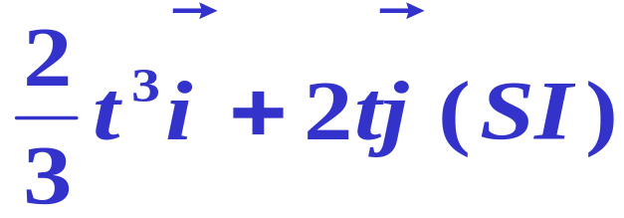

5. 已知质点质量m＝5kg,运动方程
则质点在0～2秒内受的冲量I的大小为 ，
在0～2秒内所做的功A＝ 。
20Ns
40J
6. 质量为0.25kg 的质点，受力 （SI）的作用，式中t为时间。t＝0 时该质点以 速通过坐标原点，则该质点任意时刻的位置
矢量 =

Slide 11
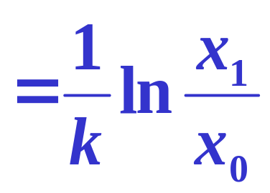
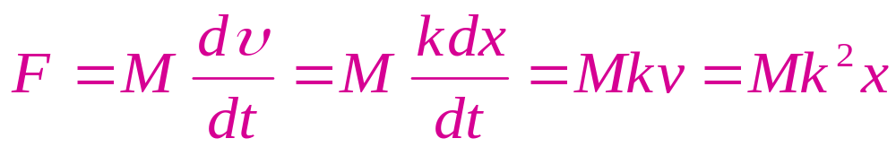
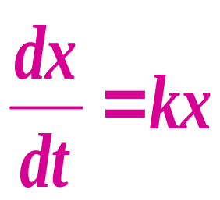
7. 质量M质点沿x 轴正向运动，该质点通过坐标
为x时的速度大小为kx（k为正常量）,则此时作
用于该质点上F＝ ，该质点从 x＝x₀ 点出
Mk²x
发运动到 x＝x₁ 处所经历的时间Δt
8.质量m=1kg的物体，在坐标原点处从静止出发在
水平面内沿x 轴运动，其所受合力方向与运动方向
相同，合力大小为F＝3＋2x(SI)，那么，物体在
开始运动的3m内，合力所作功W＝ ；
且x＝3m时，其速率υ＝ 。
18J
6m/s

Slide 12
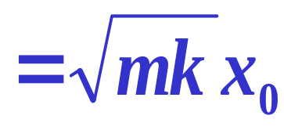
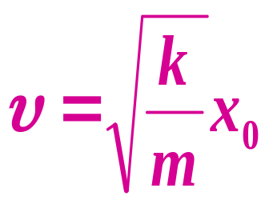

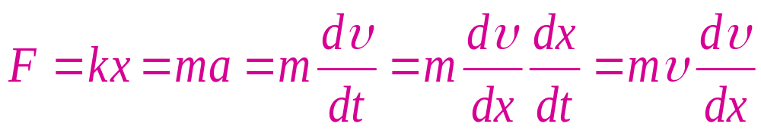

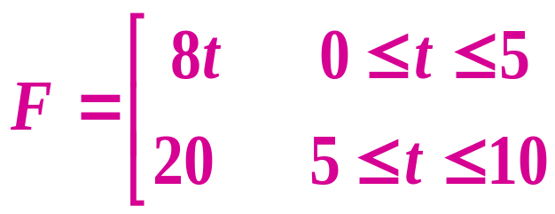

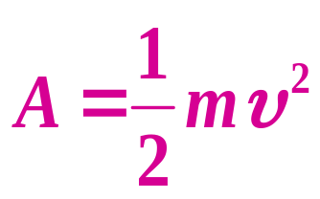




9. 质量m物体，初速为零，从原点起沿x轴正向运动，所受外力沿x轴正向，大小为F＝kx，物体从原点运动到坐标为x₀的点的过程中所受外力
冲量的大小为 。
10. 一质量为m=5kg的物体，在0到10秒内，受到如图所示的变力F的作用，由静止开始沿 x 轴正向运动，而力的方向始终为x轴的正方向，则10秒内变力F所做的功 。
4000J

Slide 13
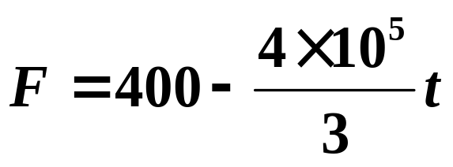
11．一颗子弹在枪筒里前进时所受的合力大小为
(SI)
子弹从枪口射出的速率为300。假设子弹离开枪口时合力刚好为零，则
(1) 子弹走完枪筒全长所用的时间 t ＝ ,
(2) 子弹在枪筒中所受的冲量 I ＝ ，
(3) 子弹的质量 m＝ 。
3×10^{－3}s
0.6Ns
2×10^{－3}kg

Slide 14








12．如图所示，一质量m=1.0kg的质点绕半径为R=1.0m的圆周作逆时针方向的圆周运动。在t=0时刻，质点处在A处，质点所经历的路程与时间的关系为
（m），t 以秒计。则在
0~1s时间内，质点的动量变化
位移 。
在这段时间内质点
所受的平均合外力
。

Slide 15




三、计算题
1．轻型飞机连同驾驶员总质量为1.0 ×10³ kg，飞机以55.0 m·ｓ⁻¹ 的速率在水平跑道上着陆后，驾驶员开始制动，若阻力与时间成正比，比例系数α＝5.0 ×10² N·ｓ⁻¹ ，空气对飞机升力不计。求：(1) 10ｓ后飞机的速率；(2) 飞机着陆后10ｓ内滑行的距离。
解：（1）

Slide 16







2.质量为2㎏的物体在力F的作用下，以0.3的速度开始作直线运动，F=0.18(x+1)。
求（1）从原点到x=2m力作的功 （2） x=2m时的速度
（3）2s时物体的动量 （4）前2s内物体受到的冲量

Slide 17


3．质量m质点在外力作用下，其运动方程为，
式中A、B、ω都是正的常数试求：
（1）t=0时的速度；（2）t =π/2ω时的速度；
（3）力在t₁=0到t₂=π/2ω这段时间内所作功。
解：

Slide 18




Slide 19




4. 一质量为m 的质点，系在细绳的一端，绳的另一端固定在平面上。此质点在粗糙水平面上作半径为r 的圆周运动。设质点的最初速率是v₀ ，当它运动一周时，其速率为v₀ /2。求：(1) 摩擦力作的功；(2) 动摩擦因数；(3) 在静止以前质点运动了多少圈？

Slide 20






5.质量m的质点沿x轴正向运动，受力一个指向原点，大小为B，
另一力沿x轴正向，大小为A/X²，（1）求平衡位置（2）求平衡
位置到x处二力各自做功（3）平衡位置为势能零点，求x处势能

Slide 21




6. 一质量为m 的地球卫星，沿半径为3R_{E} 的圆轨道运动，R_{E} 为地球的半径。已知地球的质量为m_{E}，求：(1) 卫星的动能；(2) 卫星的引力势能；(3) 卫星的机械能。

Slide 22





7.ABC是一个有光滑弧形槽的木座，质量为m1，放在光滑的水平
桌面上，A点高度为h。今有一个质量为m2的物体从木座顶端A点
由静止开始下滑，试求物体滑到C点时的速度。
解：（1）水平方向动量守恒
（2）只有重力做功，机械能守恒

Slide 23






8.质量为m的小球系在绳的一段，另一端固定在o点，绳长l。
今把小球以水平速度 从A点抛出，使小球绕一圈。
解：只有重力做功，机械能守恒

Slide 24





Slide 25



9．在光滑的水平桌面上，平放有如图所示的固定半圆形屏障，质量为m的滑块以速度υ₀沿切线方向进入屏障内，滑块与屏障间的摩擦系数为μ，试证当滑块从屏障另一端滑出时，摩擦力所做的功为
，
图2.2.5

Slide 26





Slide 27



10. 一链条总长为l ,质量为m，放在桌面上，并使其一端下垂，下垂的长度为a。设链条与桌面之间的滑动摩擦系数为u，令链条由静止开始运动，则
（1）到链条离开桌面的过程中，摩擦力对链条坐多少功？（2）链条离开桌面时的速度是多少？
解：

